Slide 1
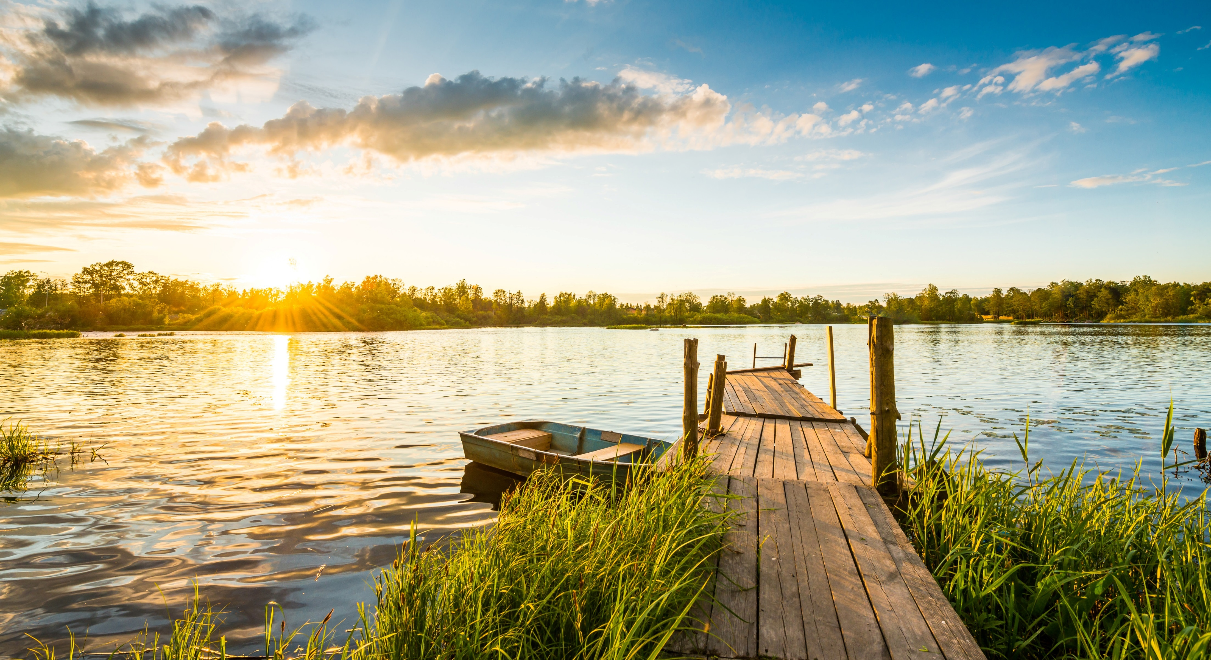

Vd – prokazování vlastnictví
říjen 2018
Zdeněk Tesner
Notes:
Vyjděte prosím z tohoto titulního snímku, který je přímo v prezentaci – přepište název, podnázev (autora) a datum prezentace dle potřeby, vyměňte případně titulní fotografii, a to buď přes pravé tlačítko myši Změnit obrázek, nebo obrázek smažte a vložte nový pomocí ikony uprostřed zástupného symbolu pro vložení obrázku. Klikněte na nově vložený obrázek a přeneste jej do pozadí přes Nástroje obrázku / Formát / Přenést dál / Přenést do pozadí. Některé objekty, jako logo, modrá horizontální linka a černá svislá linka, jsou proto umístěny přímo na snímku (jinak by byly překryty velkým obrázkem, neboť objekty vložené v šabloně se stávají její pevnou součástí a nelze měnit jejich velikost, umístění ani vrstvu). Pokud byste vložili titulní snímek jako nové rozložení, bylo by třeba logo, horizontální a svislou linku nakopírovat ze vzorové prezentace (po vložení se umístí na správnou pozici). Lépe je ovšem využít výše zmíněný postup, který je výměnou za to, že titulní fotografie zůstane měnitelná vzhledem k možnostech a omezením PowerPointu.

Slide 2
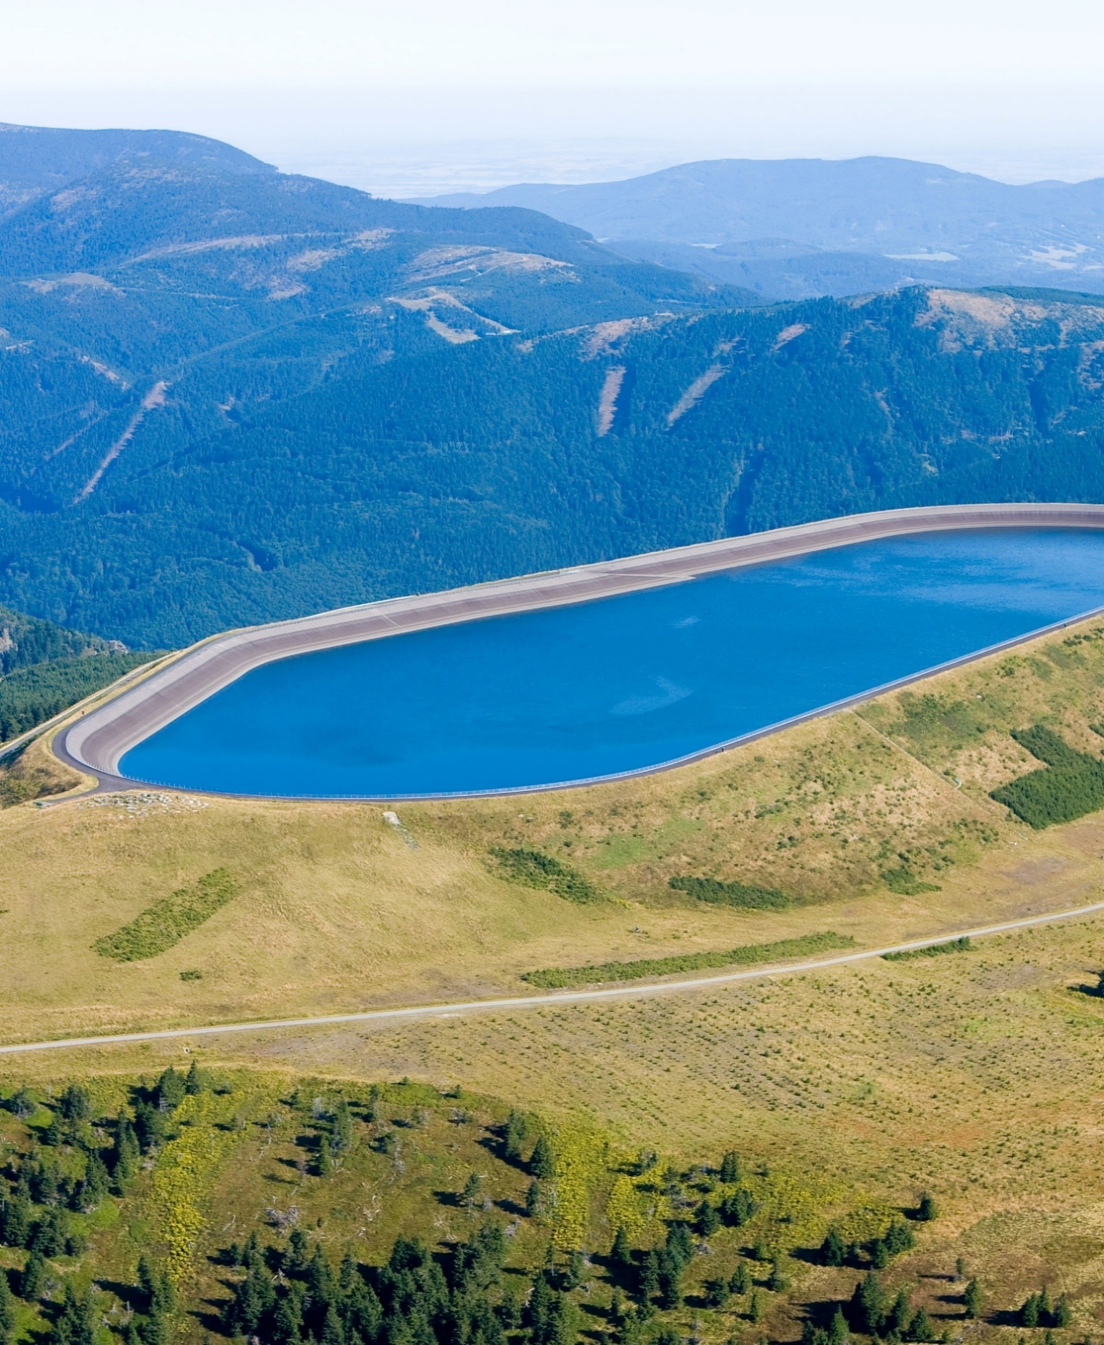
Vlastnictví vodních děl a jeho prokazování
Je to problém ☹
Spory pozitivní – více osob se prohlašuje vlastníkem
Kdo tvrdí, že je vlastníkem, tak musí dokazovat.
Spory negativní – nikdo nechce být vlastníkem
Domněnka součásti pozemku

Slide 3
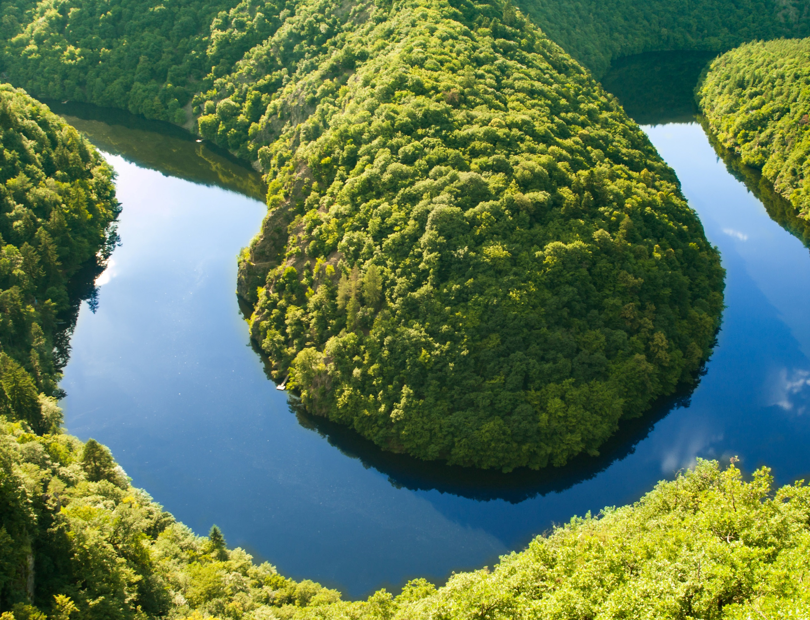
Otázky při posuzování vlastnictví
Kdo co nyní tvrdí?
Kdo byl účastníkem předchozích řízení k vodnímu dílu?
Kdo je uveden v povolení k nakládání, případně v manipulačním řádu?
Kdo byl stavebníkem vodního díla?
Kdo je vlastníkem pozemků?

Slide 4
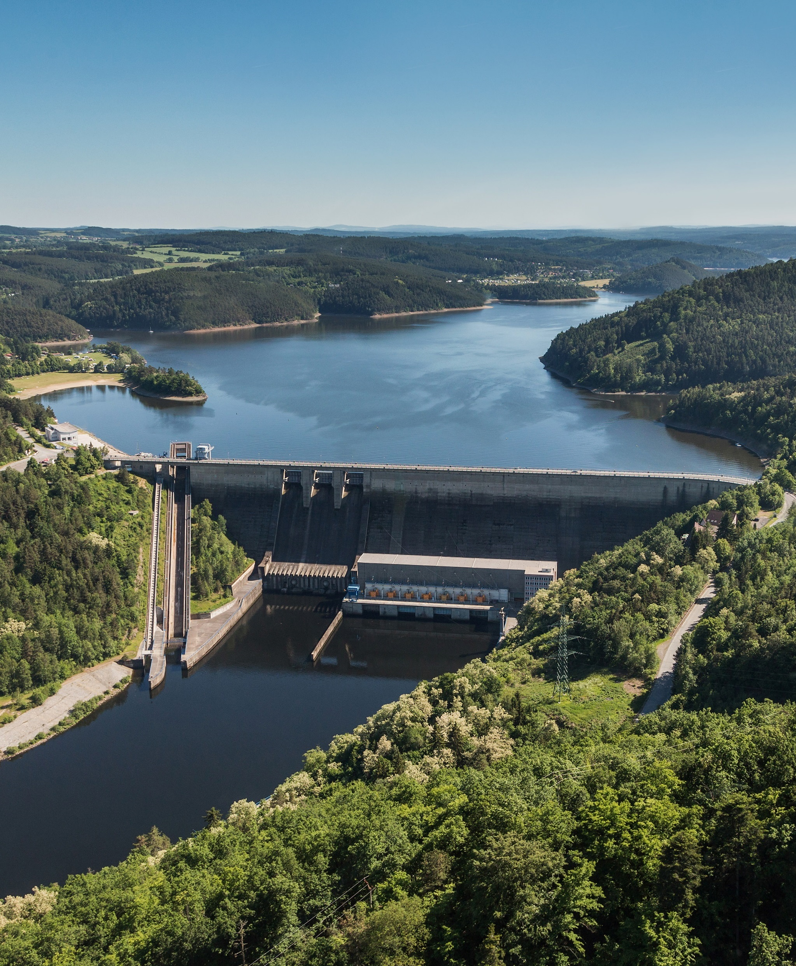
Určovací žaloby
Krajní opatření (ultima ratio), neb hrozí průtahy v řízení
Je třeba nejprve vyvinout prokazatelnou aktivitu
U negativních sporů je třeba zvážit, zda je důvod pro potření zásady superficie solo cedit
Zvážit, nakolik by případné následky posouzení otázky vlastnictví správním orgánem byly nevratné
Dát prostor pro vyjádření se k této možnosti účastníkům řízení
V usnesení o přerušení řízení informovat o všech dosavadních zjištěních a uvést důvody, proč to správní orgán nemůže rozhodnout sám
U opěrných zdí by se muselo jednat o zcela výjimečný případ – věc projudikována

Slide 5
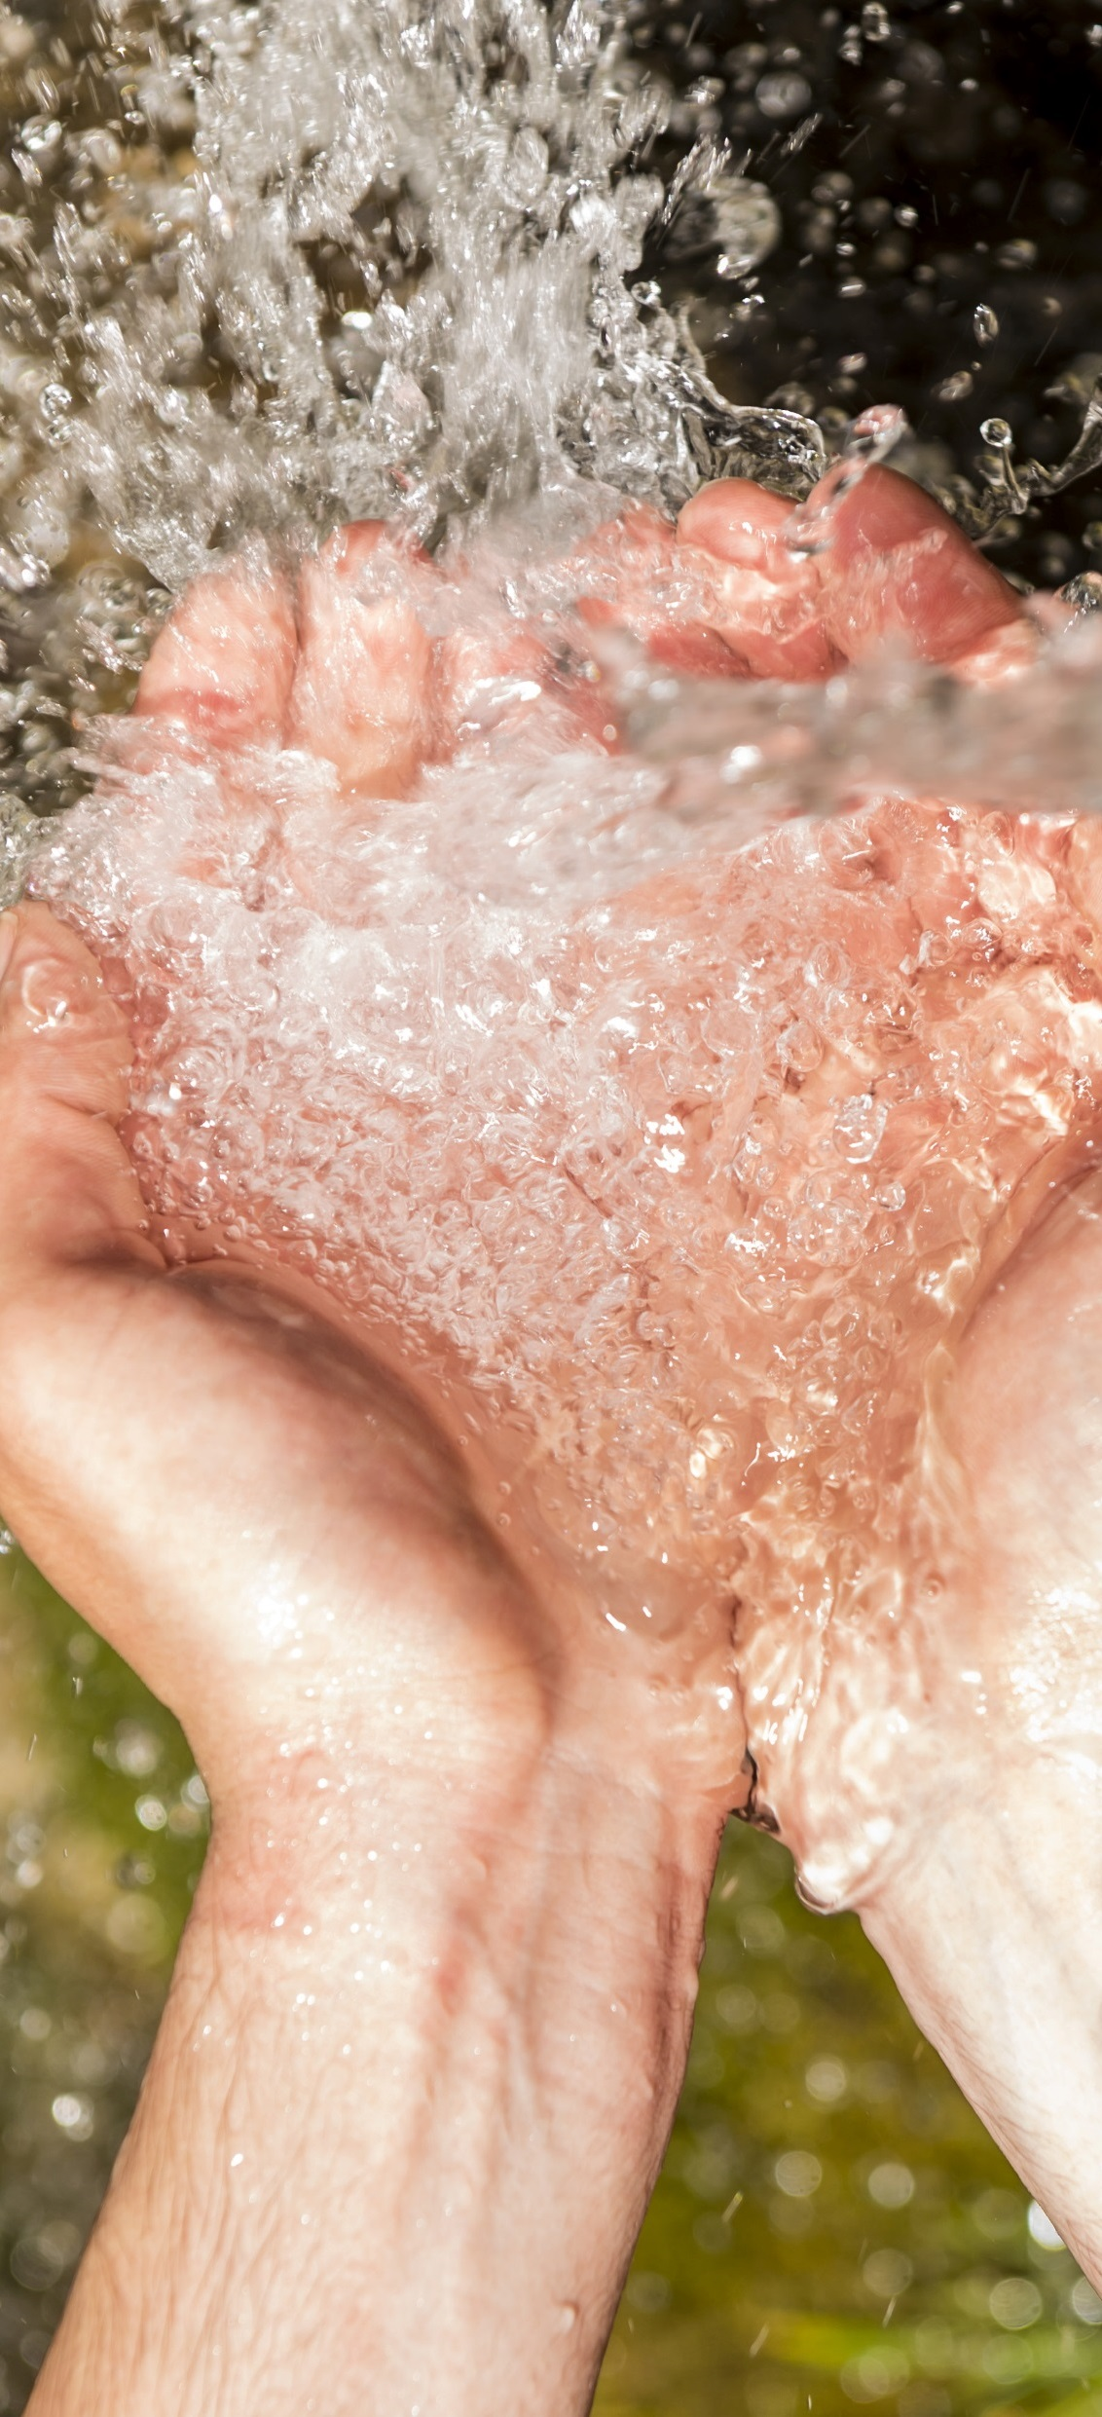
Zpracování vodních děl
Vodní dílo bylo za minulého režimu „dočasným vlastníkem“ rekonstruováno a rozšířeno
Vodní dílo bylo nově vybudováno v místech, kde v minulosti stál jiný rybník
Je třeba posoudit:
A) Jaký byl výchozí stav – fungovalo vodní dílo?
B) Jaký byl skutečný rozsah stavebního zásahu?
C) Jaké je spravedlivé uspořádání věcí?
Rozšíření řádného Vodního díla bez vědomí jeho vlastníka
§ 1087
Přestavek
(1) Zasahuje-li trvalá stavba zřízená na vlastním pozemku jen malou částí na malou část cizího pozemku, stane se část pozemku zastavěného přestavkem vlastnictvím zřizovatele stavby; to neplatí, nestavěl-li zřizovatel stavby v dobré víře.
(2) Kdo stavěl v dobré víře, nahradí vlastníku pozemku, jehož část byla zastavěna přestavkem, obvyklou cenu nabytého pozemku.

Slide 6
Nepřikázané jednatelství
§ 3006
Základní ustanovení
Vmísí-li se někdo do záležitostí jiné osoby, ač k tomu není oprávněn, jdou k jeho tíži následky z toho vzniklé.
§ 3007
Odvracení škody
Obstará-li někdo, ač k tomu nebyl povolán, cizí záležitost, aby odvrátil hrozící škodu, pak mu ten, jehož záležitost byla obstarána, nahradí účelně vynaložené náklady, třebaže se výsledek bez zavinění nepřikázaného jednatele nedostavil.
§ 3008
Záchrana cizí věci
Osobě, která zachrání cizí věc od nevyhnutelné ztráty nebo zkázy, náleží přiměřená odměna, nanejvýš desetina ceny věci, a náhrada účelně vynaložených nákladů. Vlastník věci se povinnosti k úhradě zbaví, nepožaduje-li zachráněnou věc nazpět.
§ 3009
Jednání k užitku jiné osoby
(1) Ujme-li se někdo záležitosti ve prospěch jiné osoby bez jejího svolení, nahradí mu tato osoba účelně vynaložené náklady, zařídil-li záležitost k jejímu převážnému užitku. Zda byla záležitost provedena k užitku jiného, se neposoudí podle obecných hledisek, ale se zřetelem k jeho pochopitelným zájmům a záměrům.
(2) Není-li užitek převážný, nemá nepřikázaný jednatel právo na náhradu nákladů. Osoba, jejíž záležitost na sebe vzal, může po nepřikázaném jednateli požadovat, aby vše uvedl do předešlého stavu, a není-li to dobře možné, aby nahradil škodu.
Společná ustanovení
§ 3010
Kdo se ujal cizí záležitosti bez příkazu, dovede ji až do konce a podá o ní vyúčtování a převede vše, co při tom získal, osobě, jejíž záležitost obstaral.
§ 3011
Nemá-li nepřikázaný jednatel právo na náhradu nákladů, může si vzít, co pořídil na vlastní náklady, je-li to možné a nezhorší-li se tím podstata věci nebo neztíží-li se nepřiměřeně její užívání.

Slide 7
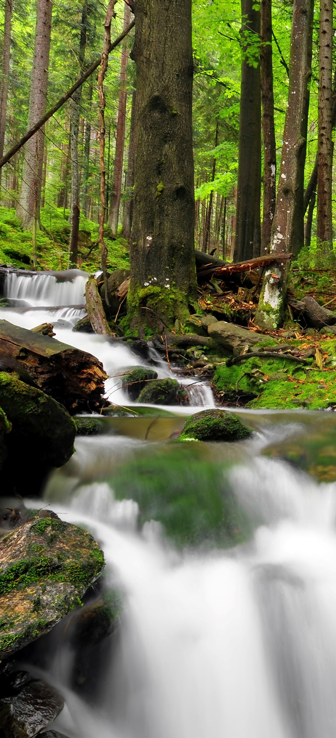
Dotaz – Studna z roku 1932
Studna vybudovaná v roce 1932 i s vodovodem na pozemku FO z niž je vybudovaný vodovod s rozvodem/v historii pro další nemovitosti rodinných příslušníků/ nyní zásobuje vodovod 6 nemovitostí.
- vztahuje se na užívání studny, vodovodu a odběr vody právo držby, když je tento vodovod užíván v dobré víře více jak osmdesát let?
- lze při vodoprávním řízení pohlížet na ostatní jako spoluvlastníky nebo má VÚ považovat majitele pozemku, na kterém je studna, jako jediného vlastníka studny?
- musí o spoluvlastnictví rozhodnout soud?

Slide 8
Přídatné spoluvlastnictví
§ 1223
Věc náležící společně několika vlastníkům samostatných věcí určených k takovému užívání, že tyto věci vytvářejí místně i účelem vymezený celek, a která slouží společnému účelu tak, že bez ní není užívání samostatných věcí dobře možné, je v přídatném spoluvlastnictví těchto vlastníků. Týká-li se přídatné spoluvlastnictví nemovité věci zapisované do veřejného seznamu, zapíše se do veřejného seznamu i přídatné spoluvlastnictví.
(2) Ustanovení o přídatném spoluvlastnictví se použijí přiměřeně i na zařízení pořízené nebo jinak nabyté vlastníky uvedenými v odstavci 1 společným nákladem tak, aby sloužilo jim všem.
§ 1224
Věc v přídatném spoluvlastnictví nesmí být proti vůli některého ze spoluvlastníků odňata společnému účelu.
(2) Zatížit lze věc v přídatném spoluvlastnictví jen způsobem, který nebrání jejímu využití společnému účelu.
§ 1225
Žádnému ze spoluvlastníků nelze bránit v účasti na využití věci v přídatném spoluvlastnictví způsobem, který společnému účelu odpovídá a nebrání jejímu využití ostatními spoluvlastníky.
(2) Vzdání se práva účasti na využití věci v přídatném spoluvlastnictví některým spoluvlastníkem nemá účinky pro jeho právní nástupce.
§ 1226
Slouží-li věc v přídatném spoluvlastnictví k společnému využití pozemků, stanoví se podíly spoluvlastníků na společné věci poměrem výměry pozemků. To spoluvlastníkům nebrání, aby si velikost podílů ujednali jinak.
§ 1227
Podíl na věci v přídatném spoluvlastnictví lze převést jen za současného převodu vlastnického práva k věci, k jejímuž využití věc v přídatném spoluvlastnictví slouží. Převádí-li se vlastnické právo k takové věci, platí, že se převod vztahuje i na podíl na věci v přídatném spoluvlastnictví.
(2) To platí i pro zatížení předkupním právem, právem zpětné koupě nebo obdobným způsobem, jakož i pro zřízení zástavního práva nebo obdobné jistoty.
§ 1228
Oddělit se z přídatného spoluvlastnictví lze za podmínky, že věc, k jejímuž využití věc v přídatném spoluvlastnictví až dosud sloužila, zanikla nebo změnila svůj účel tak, že věc v přídatném spoluvlastnictví už není potřebná.
(2) Ze stejného důvodu může kterýkoli z dalších spoluvlastníků navrhnout soudu, aby účast spoluvlastníka v přídatném spoluvlastnictví zrušil a přikázal jeho podíl za náhradu zbývajícím spoluvlastníkům podle poměru jejich podílů.
§ 1229
Pozbude-li věc v přídatném spoluvlastnictví svůj účel, zanikne přídatné spoluvlastnictví a spoluvlastníci se vypořádají podle obecných ustanovení o zrušení spoluvlastnictví. Dokud tento účel trvá, nelze přídatné spoluvlastnictví zrušit.

Slide 9
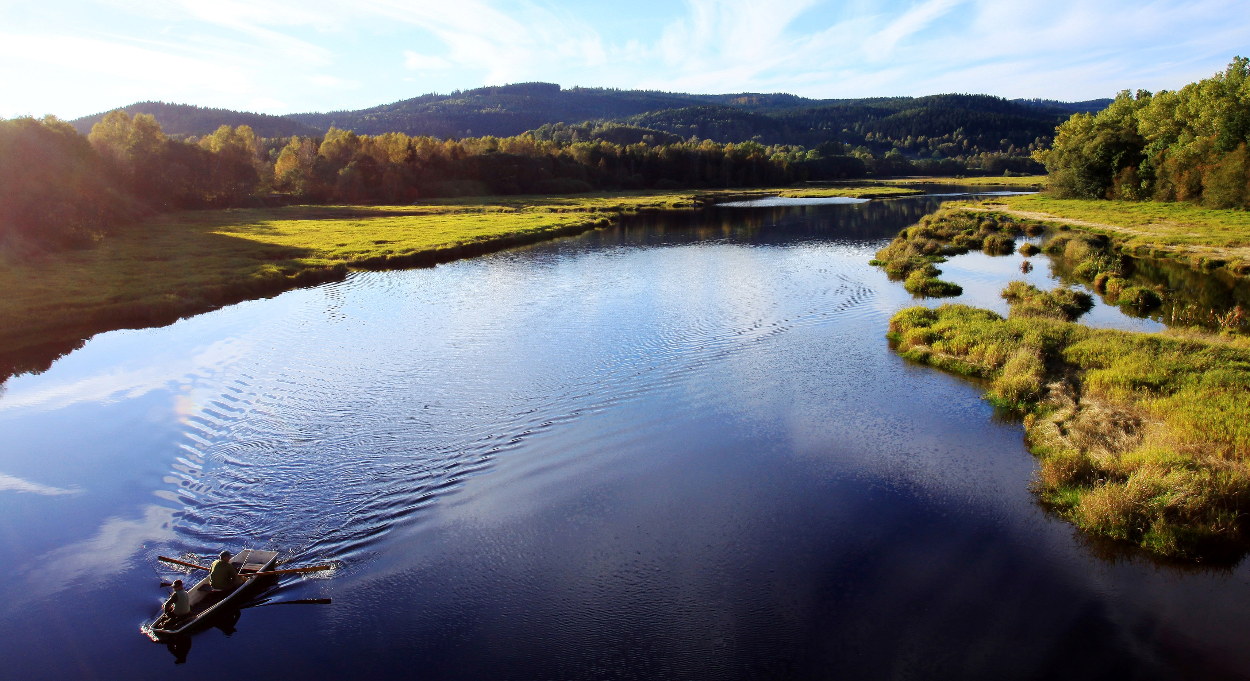
DĚKUJEME
ZA POZORNOST
Kontakty: Zdeněk Tesner, zdenek.tesner@mze.cz
Notes:
Vyjděte prosím z tohoto závěrečného snímku, který je přímo v prezentaci – upravte texty dle potřeby, vyměňte případně podkladovou fotografii, a to buď přes pravé tlačítko myši Změnit obrázek, nebo obrázek smažte a vložte nový pomocí ikony uprostřed zástupného symbolu pro vložení obrázku. Klikněte na nově vložený obrázek a přeneste jej do pozadí přes Nástroje obrázku / Formát / Přenést dál / Přenést do pozadí. Toto řešení zachovává možnost výměny podkladového obrázku – více viz poznámka u titulního snímku.

